Slide 1
파일 업로드 취약점을 이용한 악성코드 배포
210603
91914028 이유경

Slide 2
Contents
개요 1-1. 웹 쉘 1-2. 웹 서비스 구동 방법 1-3. 파일 업로드 취약점
시나리오 2-1. 기획 및 설계 2-2. 시현

Slide 3



1. 개요
1-1. 웹 쉘
쉘
(Shell)
커널
(Kernel)
하드웨어
(Hardware)
쉘(Shell)
사용자에게 받은 지시를 하드웨어 지식으로 변경
운영체제의 커널과 유저를 이어 줌
웹 쉘(Shell)
웹 사이트를 통해 쉘을 여는 공격
이 쉘을 통해 서버에 명령어를 수행
→ 파일 업로드
Notes:
파일 업로드 취약점을 진행하기에 앞서, 웹 쉘에 대해서 간단하게 설명하겠습니다. 쉘이란 사용자에게 받은 지시를 하드웨어 지식으로 변경합니다. 그리고 운영체제의 커널과 유저를 이어 주게 됩니다. 여기서 웹 쉘은 웹 사이트를 통해서 쉘을 여는 공격으로, 쉘을 통해서 서버에 명령어를 수행하는 파일 업로드 취약점에 많이 사용됩니다.

Slide 4





1. 개요
1-2. 웹 서비스 구동 방법
Client
Web server
Web application
DB
Client : 웹 사이트 접속
Web server: 웹 서비스 실행 / apache
Web application: 웹 사이트 개발 언어 / php
DB: 서버에 기록되는 정보 저장 / mysql
Notes:
이런 웹 서비스의 구동 방법은 다음과 같습니다. 먼저 클라이언트가 웹 사이트에 접속하면 웹 서비스가 실행되고, 웹 어플리케이션이 실행된 후에 DB에 접근하게 됩니다.
아파치가 웹 서버 구축과 실행을 시키고, 서버사이드 언어 php로 웹 사이트를 만듭니다. php와 DB를 연동해서 mysql로 서버에 정보를 저장하게 합니다. 여기서 웹 어플리케이션이 파일 업로드 취약점을 사용되는 부분입니다.

Slide 5




1. 개요
1-3. 파일 업로드 취약점
주로 게시판 등에서 파일 업로드 기능을 악용하여 시스템 권한을 획득하는 취약점
악성 스크립트가 업로드 된 후, 서버 상에서 스크립트를 실행하여 쉘을 획득하는 등의 행위로 서버 장악
접근 권한 상승, 정보유출, 악성코드 배포 등
Notes:
파일 업로드 취약점은 주로 게시판 등에서 사용됩니다. 파일 업로드 기능을 악용하여 일반적으로 허용된 이미지 파일이나 워드 파일 이외의 악의적인 스크립트가 포함된 소스파일을 첨부합니다. 그리고 공격자가 서버상에서 스크립트를 실행시켜서 시스템 권한을 획득하거나 서버를 변조시키는 등의 방법으로 웹서버를 장악하게 됩니다. 이 취약점으로 접근 권한 상승, 정보 유출, 악성코드 배포 등의 공격이 일어날 수 있습니다.

Slide 6



2. 시나리오
2-1. 기획 및 설계
운영체제
Windows 10
개발 언어
php + MySQL
Notes:
다음은 시나리오 기획 및 설계입니다.
운영체제는 Windows 10, 웹 서버 개발은 php와 mysql을 사용했습니다.

Slide 7
2. 시나리오
2-1. 기획 및 설계
① 공격자는 홈페이지에 존재하는 파일 업로드 취약점을 이용하여 수행
↓
② 웹 사이트에 웹 쉘과 배치 파일을 업로드하여 웹으로 업로드 된 웹 쉘에 접근
↓
③ 배치 파일을 실행시켜 피해자 PC의 정보 확인 및 유출
Notes:
이 시나리오는 다음과 같이 진행됩니다. 우선 공격자는 홈페이지에 존재하는 파일 업로드 취약점을 이용하여 수행하고,

Slide 8
2. 시나리오
2-1. 기획 및 설계
① 공격자는 홈페이지에 존재하는 파일 업로드 취약점을 이용하여 수행
↓
② 웹 사이트에 웹 쉘과 배치 파일을 업로드하여 웹으로 업로드 된 웹 쉘에 접근
↓
③ 배치 파일을 실행시켜 피해자 PC의 정보 확인 및 유출
Notes:
웹 사이트에 웹 쉘과 배치 파일을 업로드하여 웹으로 업로드 된 웹 쉘에 접근을 합니다.

Slide 9
2. 시나리오
2-1. 기획 및 설계
① 공격자는 홈페이지에 존재하는 파일 업로드 취약점을 이용하여 수행
↓
② 웹 사이트에 웹 쉘과 배치 파일을 업로드하여 웹으로 업로드 된 웹 쉘에 접근
↓
③ 배치 파일을 실행시켜 피해자 PC의 정보 확인 및 유출
Notes:
그리고 배치 파일을 실행시켜서 피해자 pc의 정보 확인 및 유출 등을 하게 됩니다.

Slide 10
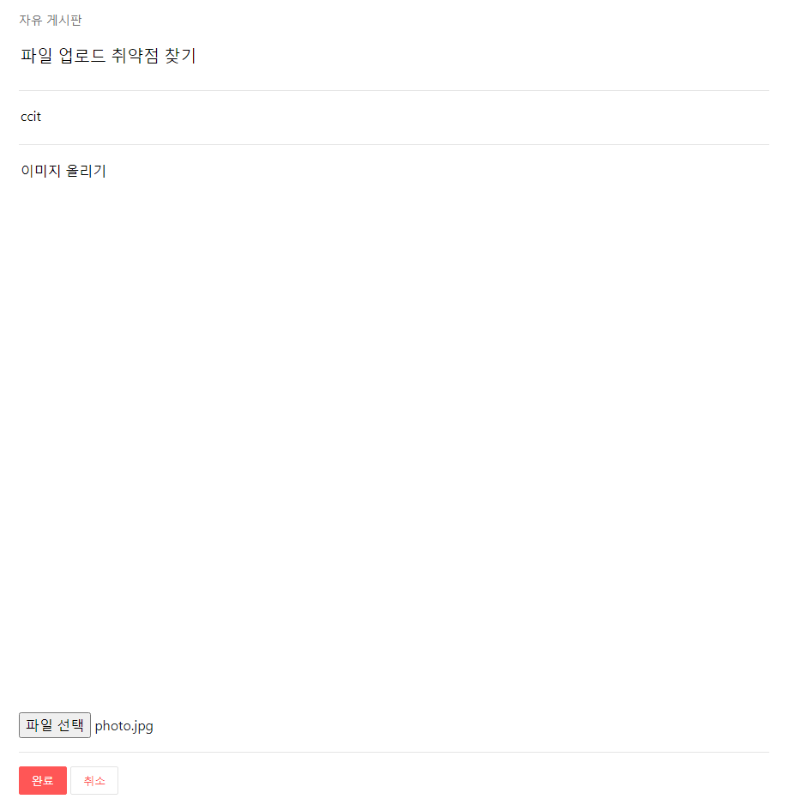
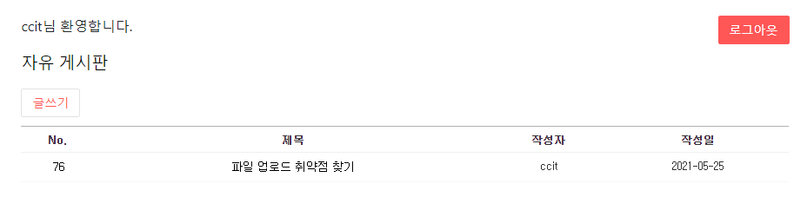
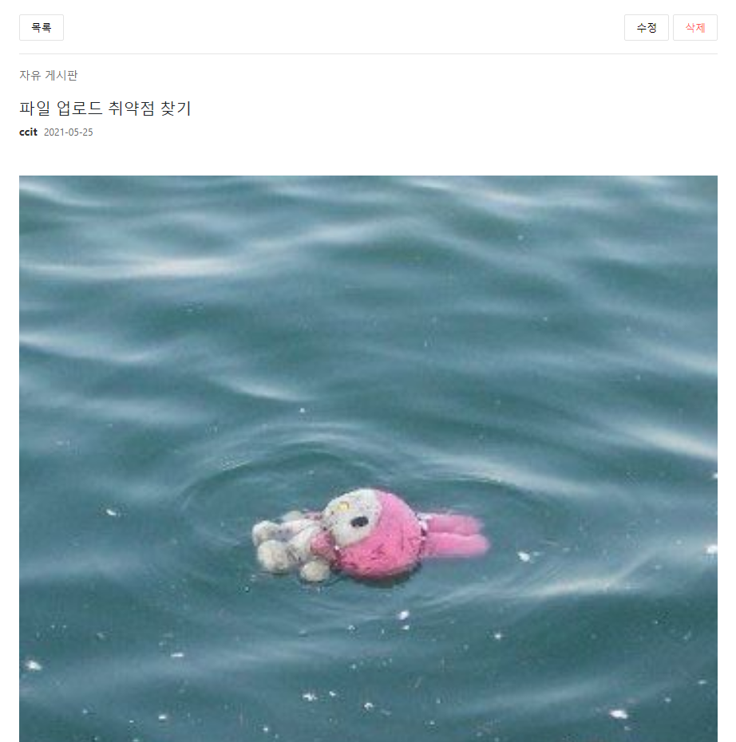
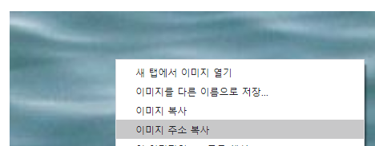
2. 시나리오
2-2. 시현
① 공격자는 홈페이지에 존재하는 파일 업로드 취약점을 이용하여 수행 ▶ 파일 업로드 경로 알아내기
Notes:
지금부터 보여질 화면은 모두 공격자 시점입니다. 시나리오를 시현 해보면, //우선 제가 만든 자유 게시판에서 //photo.jpg라는 파일을 업로드 합니다. //게시글이 정상적으로 올라간 것을 확인할 수 있고 //게시물을 들어가보면 이렇게 업로드한 사진이 보입니다. //여기서 우클릭으로 이미지 주소를 복사할 수 있습니다. //이 주소는 이미지가 업로드 되면서 서버 단에 저장된 경로라는 것을 알 수 있고, //파일 업로드 경로를 알아낼 수 있습니다.

Slide 11


2. 시나리오
2-2. 시현
① 공격자는 홈페이지에 존재하는 파일 업로드 취약점을 이용하여 수행 ▶ 파일 업로드 경로 알아내기
Burp Suite로 확인
개발자 도구로 확인
Notes:
아까와 같은 상황에서 만약, 복사 금지로 인해서 우클릭이 불가능할 경우 버프슈트로 리스폰스 값을 확인하거나 개발자 도구로도 이미지가 불러와지는 경로를 확인할 수 있습니다.

Slide 12
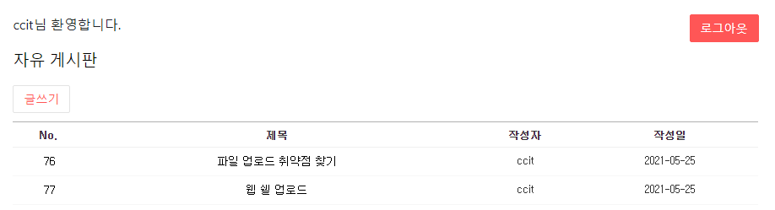
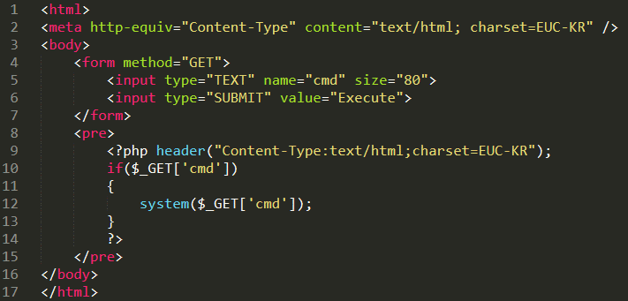

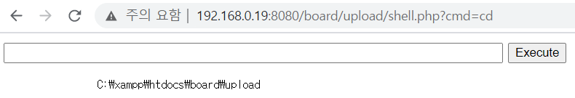
2. 시나리오
2-2. 시현
② 웹 사이트에 웹 쉘과 배치 파일을 업로드하여 웹으로 업로드 된 웹 쉘에 접근
Notes:
이번엔 shell.php라는 //cmd 명령을 사용할 수 있는 웹 쉘을 업로드를 해줍니다. //게시글이 잘 올라간 것이 확인되면 //앞에서 알아낸 파일 업로드 경로를 통해 웹 쉘을 실행시킵니다. //현재 경로를 표시하는 cd 명령어를 사용했고, 정상적으로 출력되는 것을 보아 cmd도 잘 작동하고, 업로드 경로가 일치하는 것을 확인할 수 있습니다.

Slide 13
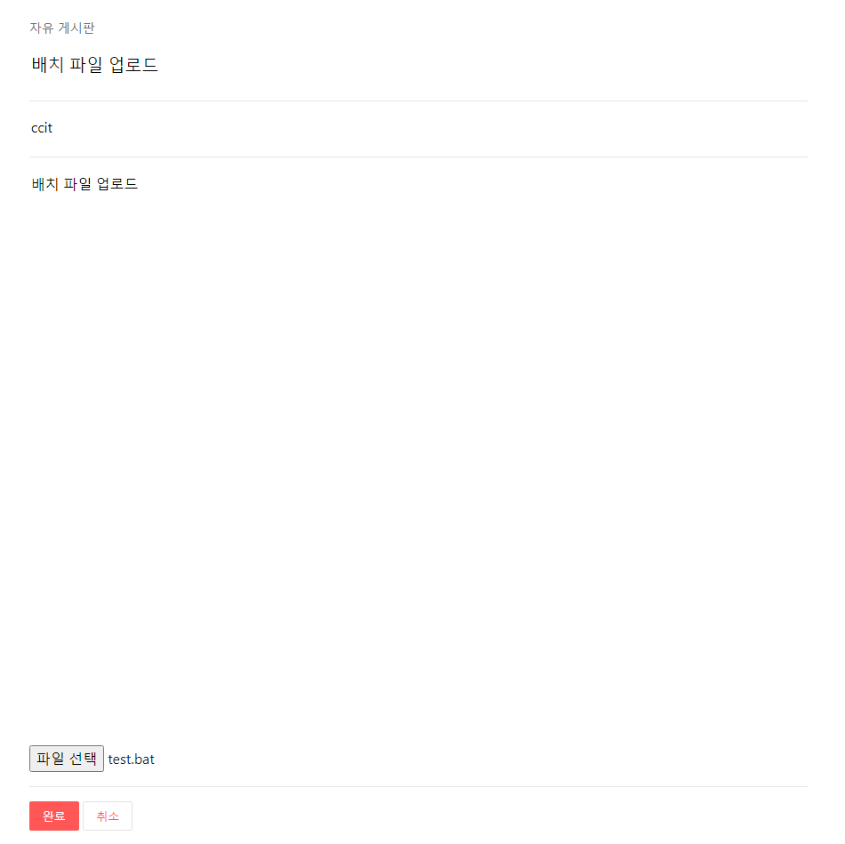
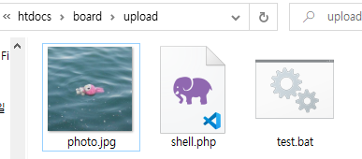
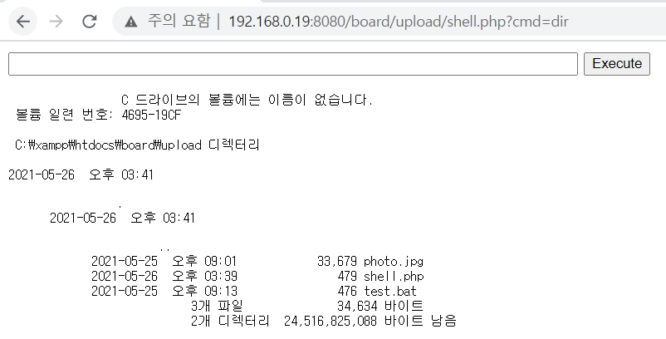
2. 시나리오
2-2. 시현
② 웹 사이트에 웹 쉘과 배치 파일을 업로드하여 웹으로 업로드 된 웹 쉘에 접근
호스트 PC
web shell
Notes:
이제 웹 쉘까지 다 올렸으니 //test.bat 파일을 마지막으로 올려줍니다. //이렇게 세 파일을 모두 업로드를 하고, //서버 단에 제대로 파일이 업로드 됐는지 확인해봅니다. 처음에 올렸던 이미지, 웹 쉘, 배치파일까지 세 개 다 파일 업로드를 통해 정상적으로 올라가 있는 것을 확인할 수 있습니다.

Slide 14
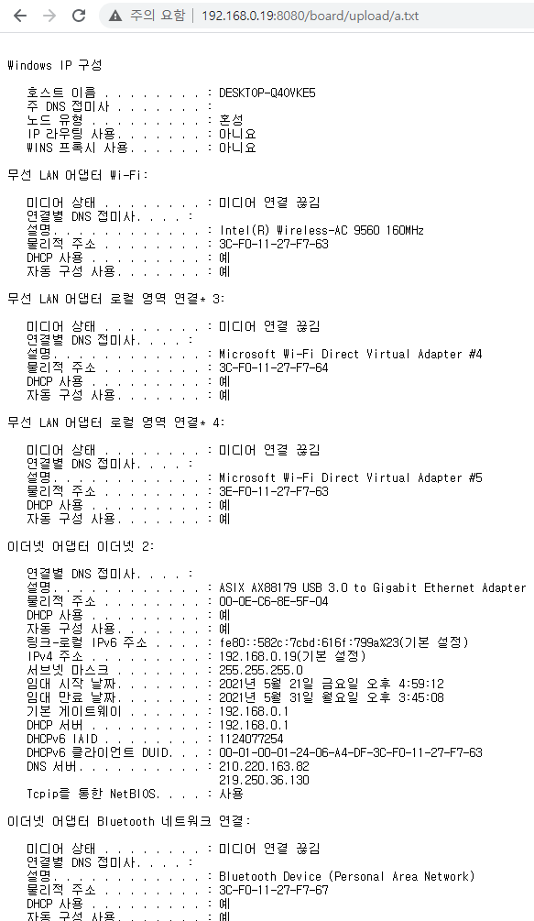
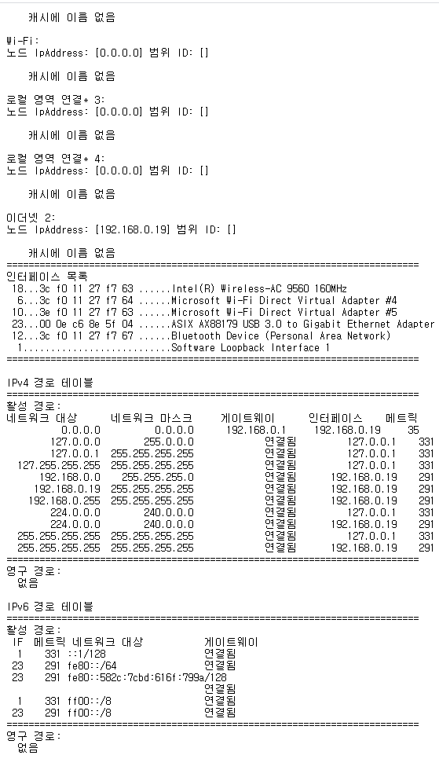
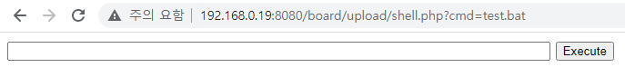
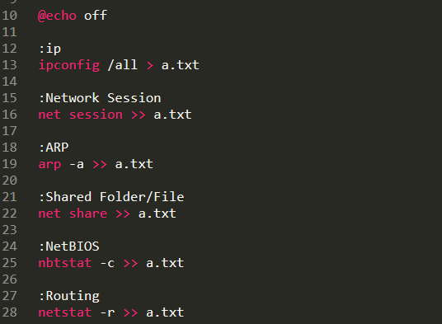
2. 시나리오
2-2. 시현
③ 배치 파일을 실행시켜 피해자 PC의 정보 확인 및 유출
Notes:
파일을 다 올렸으면 이 배치 파일을 실행시켜서 피해자 pc의 정보를 확인하거나 유출할 수 있습니다. //아까 올렸던 test.bat 파일을 웹 쉘을 통해 실행을 시켜줍니다. //이 배치파일은 cmd 명령어로 수집된 결과를 a.txt라는 파일에 저장되게 작성했습니다. //저장된 a.txt 파일은 배치 파일이 업로드 된 경로와 같은 곳에 저장이 되어있습니다. 동일한 경로에서 a.txt를 확인해보면 cmd 명령이 실행된 결과들을 모두 확인할 수 있습니다.

Slide 15
THANK YOU
Notes:
감사합니다.

